Slide 1

PPT
BRIEF WORK SUMMARY TEMPLATE PHOTOGRAPHY
简洁大气活动策书
PPT模板

Slide 2

PART 1
活动背景
目录
PART 2
活动具体策划
CONTENTS
PART 3
活动执行和实施
PART 4
活动评估

Slide 3
PART 1
活动具体策划

Slide 4



请双击输入您的标题
标题文本预设
请替换文字内容复制你的内容到到天边替换文字内容复请替换文字内容复制你的内容到到天边替换文字内容复
请替换文字内容复制你的内容到到天边替换文字内容复请替换文字内容复制你的内容到到天边替换文字内容复
标题文本
标题文本
标题文本
标题文本

Slide 5



请双击输入您的标题
标题文本预设
Good news never goes be the gate, while bad news spread far and wide.
标题文本预设
标题文本预设
Good news never goes be the gate, while bad news spread far and wide.
Good news never goes be the gate, while bad news spread far and wide. ever goes be the gate, while bad news spread far and wide.

Slide 6

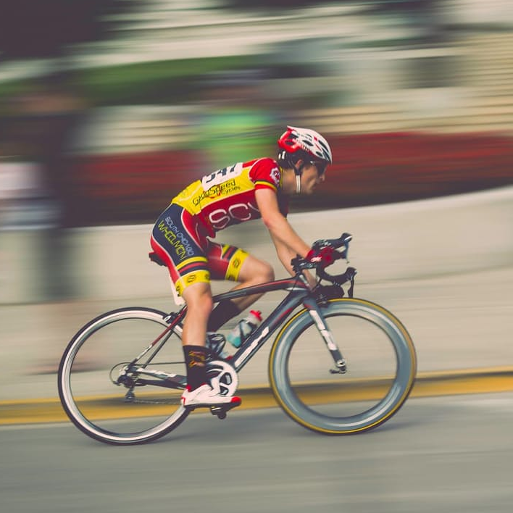

请双击输入您的标题
输入您的标题
输入您的标题
输入您的标题
设计炒道塞的抵抗，力按时吃什么都,看到了肯定点
设计炒道塞的抵抗，力按时吃什么都,看到了肯定点
设计炒道塞的抵抗，力按时吃什么都,看到了肯定点

Slide 7

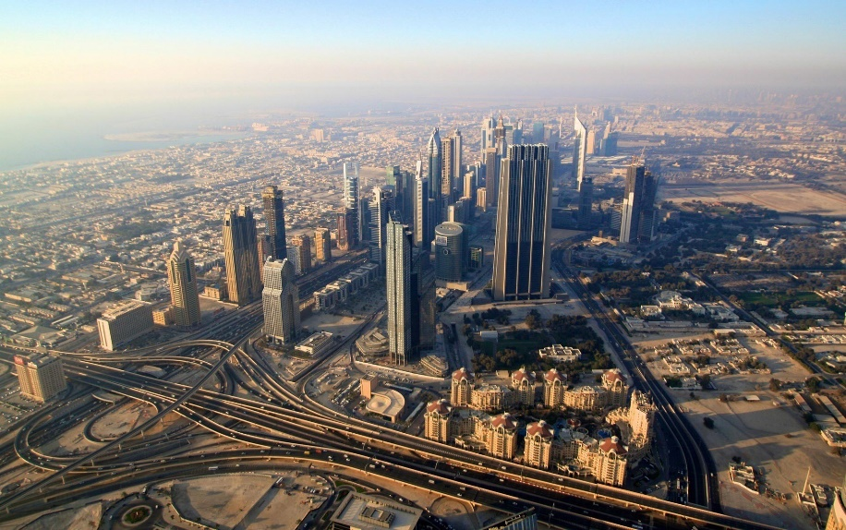

请双击输入您的标题
标题文本预设
标题文本预设
标题文本预设
请替换文字内容复制你的内容到到天边上车请替换文字内容复制你的
请替换文字内容复制你的内容到到天边上车请替换文字内容复制你的
请替换文字内容复制你的内容到到天边上车请替换文字内容复制你的

Slide 8
请双击输入您的标题
输入您的标题
换文字内容复制你的内容到到天边上车请替换文字内容复制你
输入您的标题
换文字内容复制你的内容到到天边上车请替换文字内容复制你
输入您的标题
换文字内容复制你的内容到到天边上车请替换文字内容复制你
文字内容
文字内容
文字内容
文字内容
文字内容
输入您的标题
换文字内容复制你的内容到到天边上车请替换文字内容复制你
输入您的标题
换文字内容复制你的内容到到天边上车请替换文字内容复制你
输入您的标题
换文字内容复制你的内容到到天边上车请替换文字内容复制你

Slide 9
请双击输入您的标题
标题文本预设
请替换文字内容
请替换文字内容复制你的内容到到天边上车请替换文字内容复制你的
请替换文字内容复制你的内容到到天边上车请替换文字内容复制你的
标题文本预设
请替换文字内容复制你的内容到到天边上车请替换文字内容复制你的
请替换文字内容复制你的内容到到天边上车请替换文字内容复制你的
标题文本预设
请替换文字内容复制你的内容到到天边上车请替换文字内容复制你的
请替换文字内容复制你的内容到到天边上车请替换文字内容复制你的

Slide 10
请双击输入您的标题
标题文本预设
请替换文字内容复制你的内容到到天边上车请替换文字内容复制你的
标题文本预设
请替换文字内容复制你的内容到到天边上车请替换文字内容复制你的
标题文本预设
请替换文字内容复制你的内容到到天边上车请替换文字内容复制你的

Slide 11
请双击输入您的标题
73%
87%
35%
35%
标题文本预设
标题文本预设
标题文本预设
标题文本预设
请替换文字内容复制你的内容到到天边上车请替换文字内容复制你的
请替换文字内容复制你的内容到到天边上车请替换文字内容复制你的
请替换文字内容复制你的内容到到天边上车请替换文字内容复制你的
请替换文字内容复制你的内容到到天边上车请替换文字内容复制你的

Slide 12

请双击输入您的标题
标题文本预设
Good news never goes be the gate, while bad news spread far and wide. ever goes be
标题文本预设
Good news never goes be the gate, while bad news spread far and wide. ever goes be
标题文本预设
Good news never goes be the gate, while bad news spread far and wide. ever goes be

Slide 13


请双击输入您的标题
输入您的标题
换文字内容复制你的内容到到天边上车请替换文字内容复制你
输入您的标题
换文字内容复制你的内容到到天边上车请替换文字内容复制你
输入您的标题
换文字内容复制你的内容到到天边上车请替换文字内容复制你
输入您的标题
换文字内容复制你的内容到到天边上车请替换你
输入您的标题
换文字内容复制你的内容到到天边上车请替换文字内容复制你
输入您的标题
换文字内容复制你的内容到到天边上车请替换文字内容复制你

Slide 14
PPT
谢谢聆听
THANKS

